Slide 1





ỦY BAN NHÂN DÂN HUYỆN THANH TRÌ
TRƯỜNG MẦM NON XÃ VĨNH QUỲNH
LĨNH VỰC PHÁT TRIỂN NGÔN NGỮ
HOẠT ĐỘNG LÀM QUEN VĂN HỌC
Đề tài: Thơ: Cô và mẹ
Đối tượng: 24-36 tháng tuổi
Weather Theme

Slide 2

Mục đích- yêu cầu
1. Kiến thức:
- Trẻ biết tên bài thơ "Cô và mẹ", biết tên tác giả bài thơ "Trần Quốc Toàn”.
- Trẻ hiểu nội dung bài thơ: Bài thơ nói về 1 em bé ngoan biết chào cô, chào mẹ và em bé rất yêu thương mẹ và cô giáo, cô giáo như người mẹ thứ hai mỗi khi bé ở bên.
2. Kỹ năng:
- Trẻ có kỹ năng quan sát và ghi nhớ.
- Trẻ trả lời câu hỏi của cô to, rõ ràng.
- Trẻ đọc được bài thơ với sự giúp đỡ của cô giáo.
3. Thái độ:
- Trẻ hứng thú trong hoạt động
- Trẻ lắng nghe cô đọc thơ

Slide 3

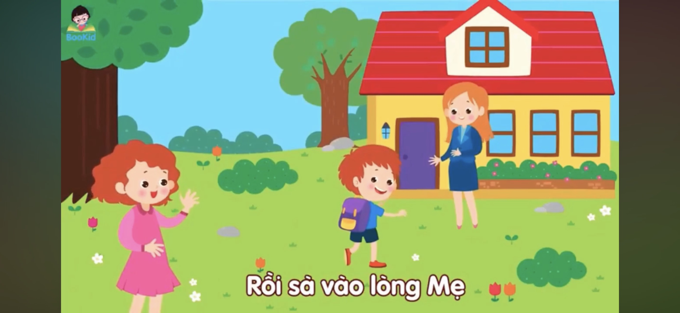
Cô có bức tranh gì đây?
LET'S GET STARTED!

Slide 4

Cô đọc thơ
Cô đọc thơ

Slide 5
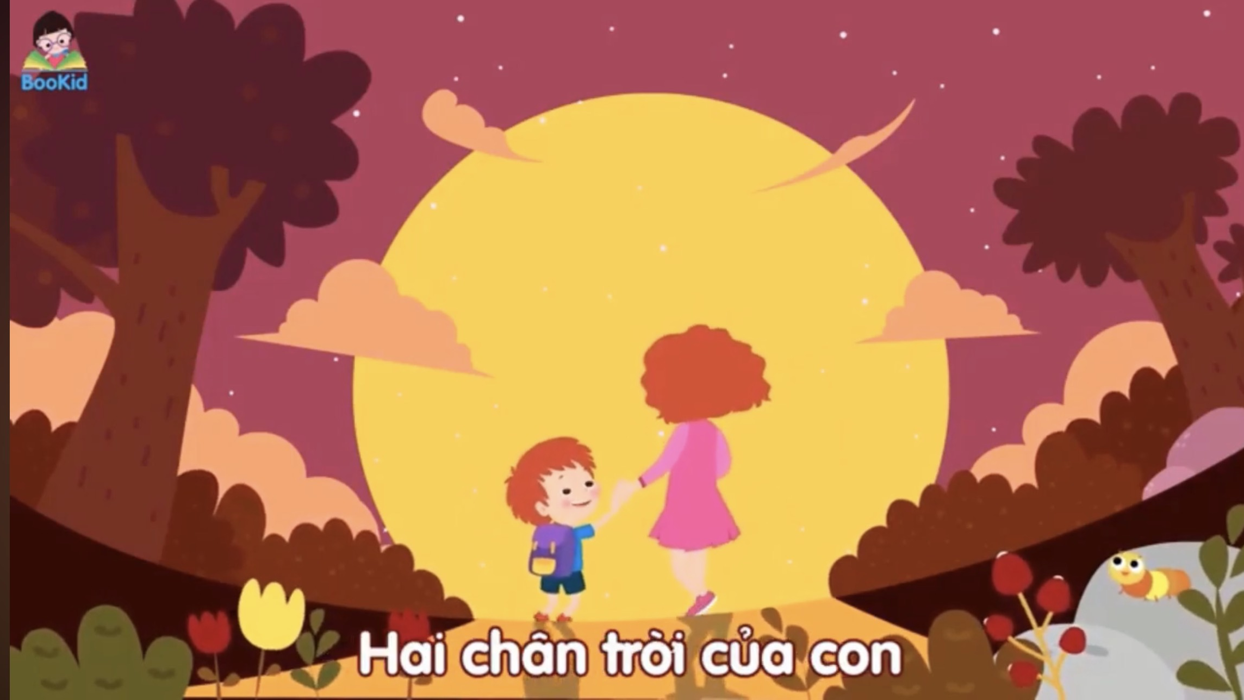
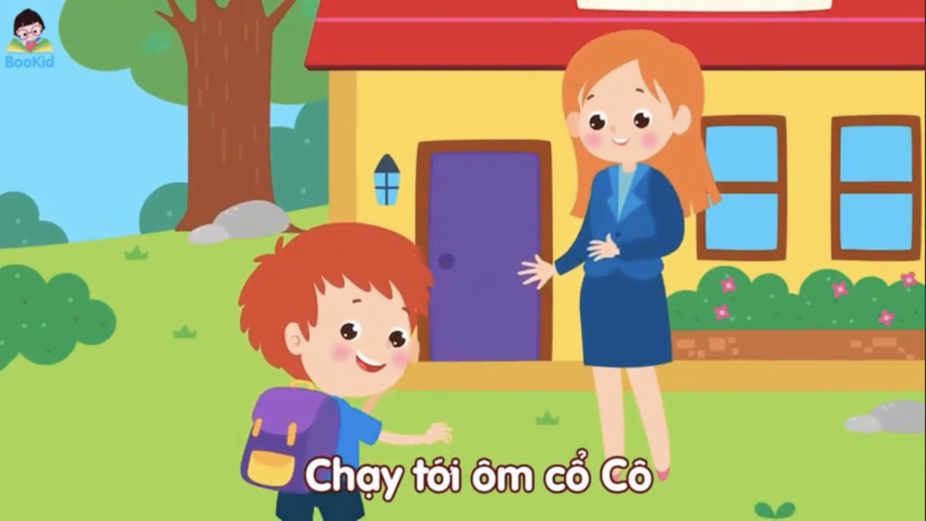
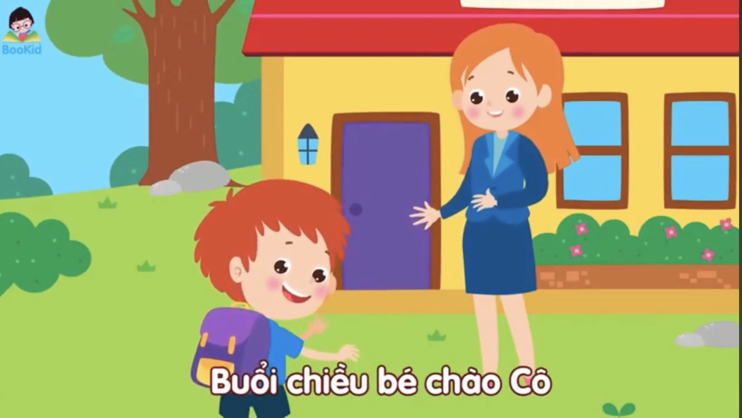

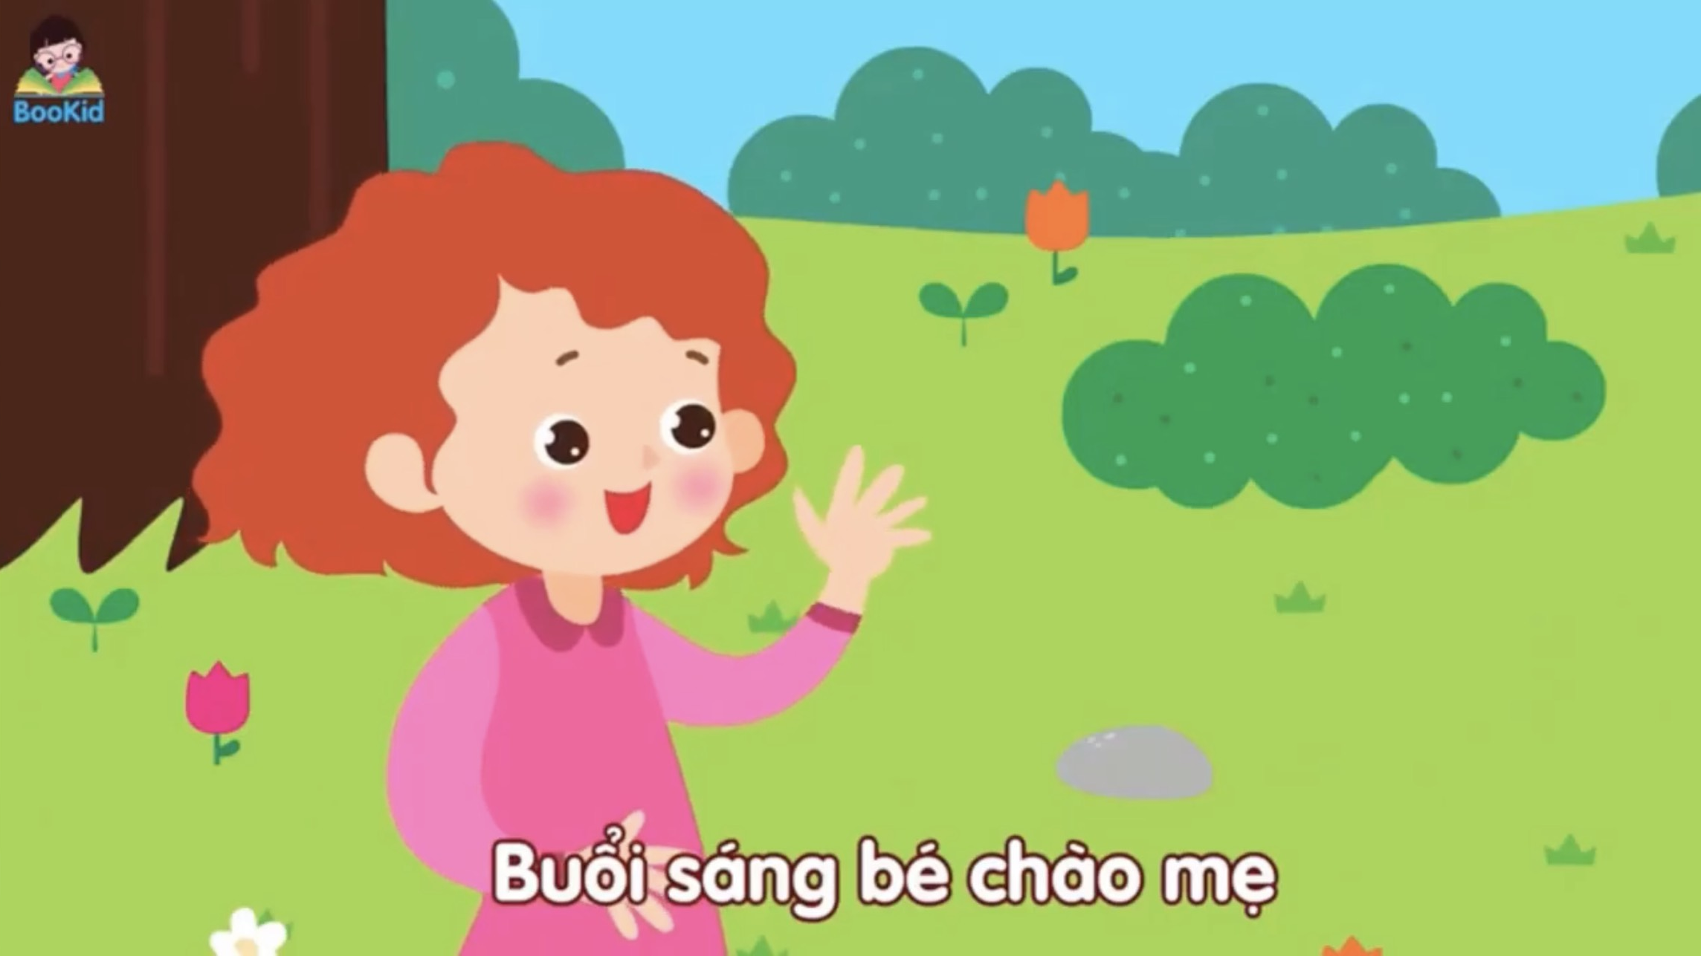

Cô và mẹ
Cô đọc thơ
Cô và mẹ

Slide 6


Đàm thoại trích dẫn
Cô vừa đọc bài thơ gì? Do ai sáng tác?
Cô và mẹ
FLOOD

Slide 7
Đàm thoại trích dẫn
Buổi sáng bé đã chào ai?
Bé chạy đến ôm cổ ai?
FLOOD

Slide 8
Đàm thoại trích dẫn
Buổi chiều bé đã làm gì?
FLOOD

Slide 9
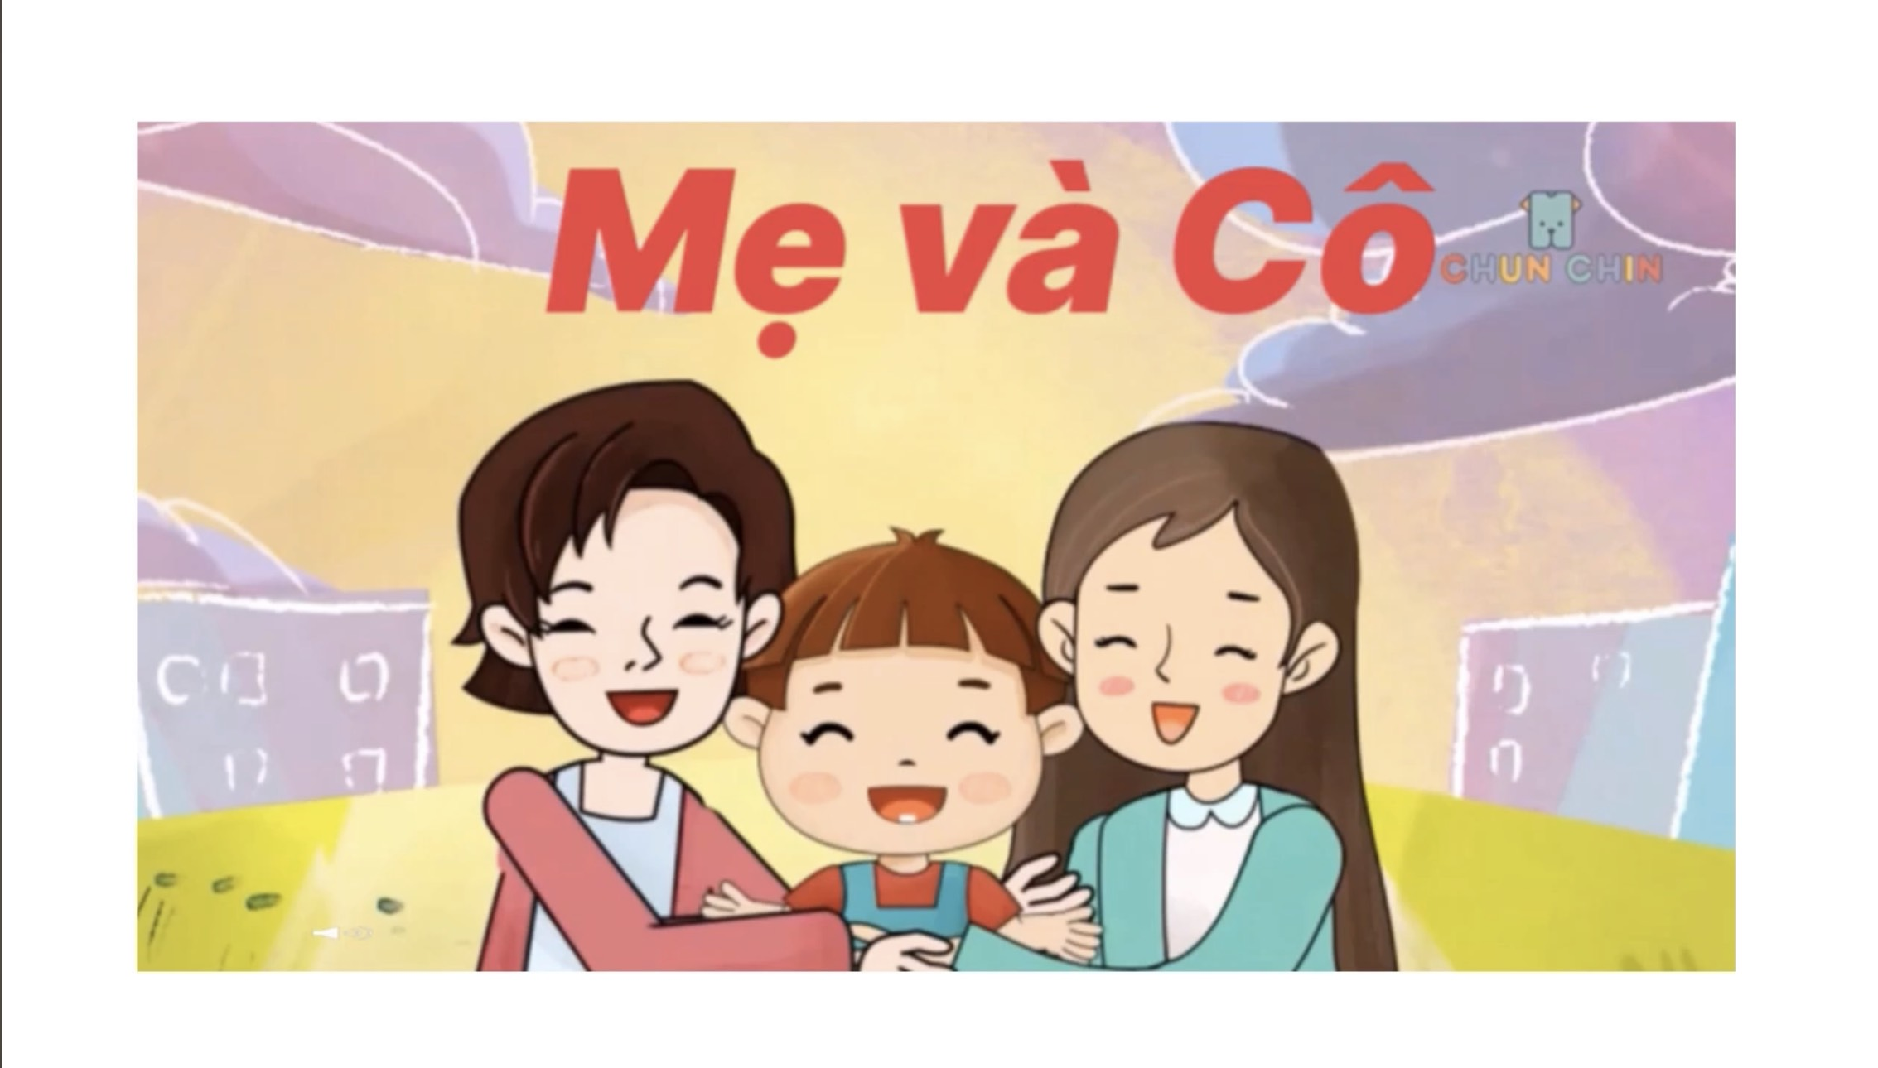
Đàm thoại trích dẫn
Hai chân trời của con
là ai?
FLOOD

Slide 10

Trẻ đọc thơ

Slide 11

Kết thúc, nhận xét giờ học
TEE

Slide 12
THANK YOU
for
watching

